Slide 1
Discussion Speaker : Wei Meng Lin

Slide 2
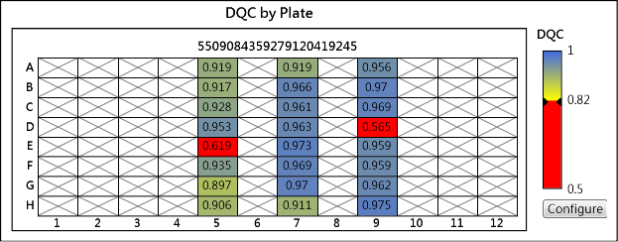
Work List
0604的APMRA處理
1.有2個訊號太弱，DQC都太低，無法取得資料，其他資料已建置在資料庫裡
2.已通知欽木和郁婷

Slide 3

Work List
Apple app已成功完成，後續會申請上架
疾病相關位點報表，需要請老師協助判斷欄位
林德育案件的後續處理，會協助完成報告
資料庫IBMS的後續處理
生技展是否需要發票，綠界有提供電子發票的服務

Slide 4
Thank you for this opportunity

